Slide 1
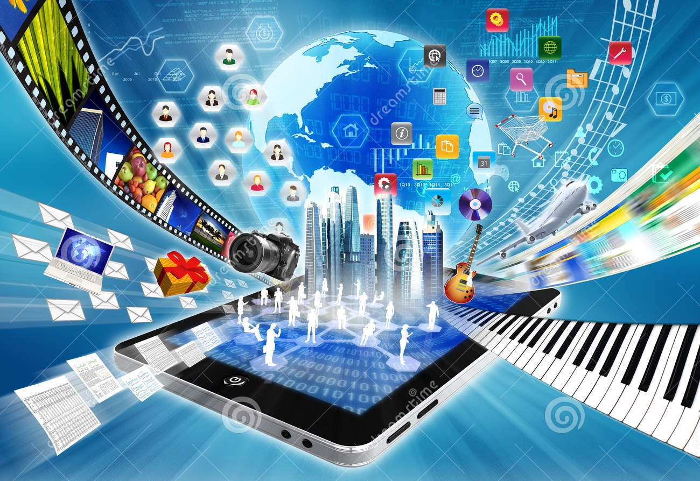
《多媒体技术》第二讲
图像信息处理1——图像基本性质
艾浩军
aihj@whu.edu.cn

Slide 2
知识要点

Slide 3
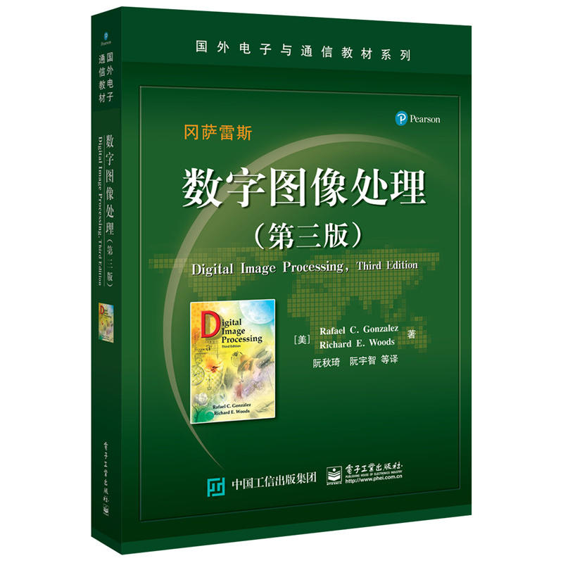
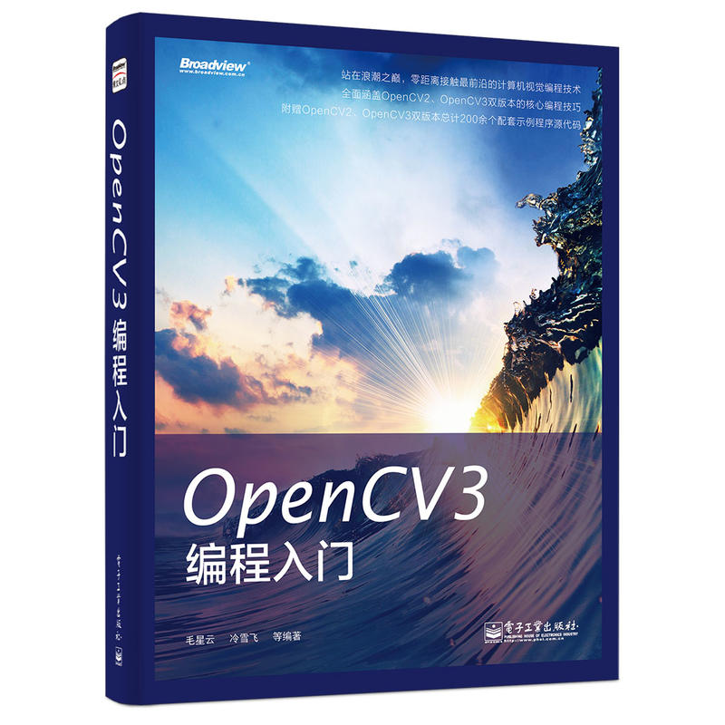
工具与参考
利器：OpenCV（Python）、Matlab Image Processing Toolbox
可参考：

Slide 4
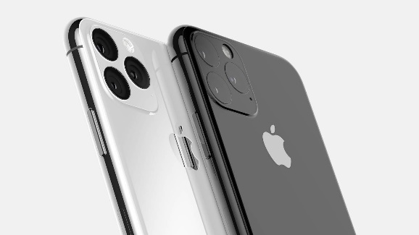
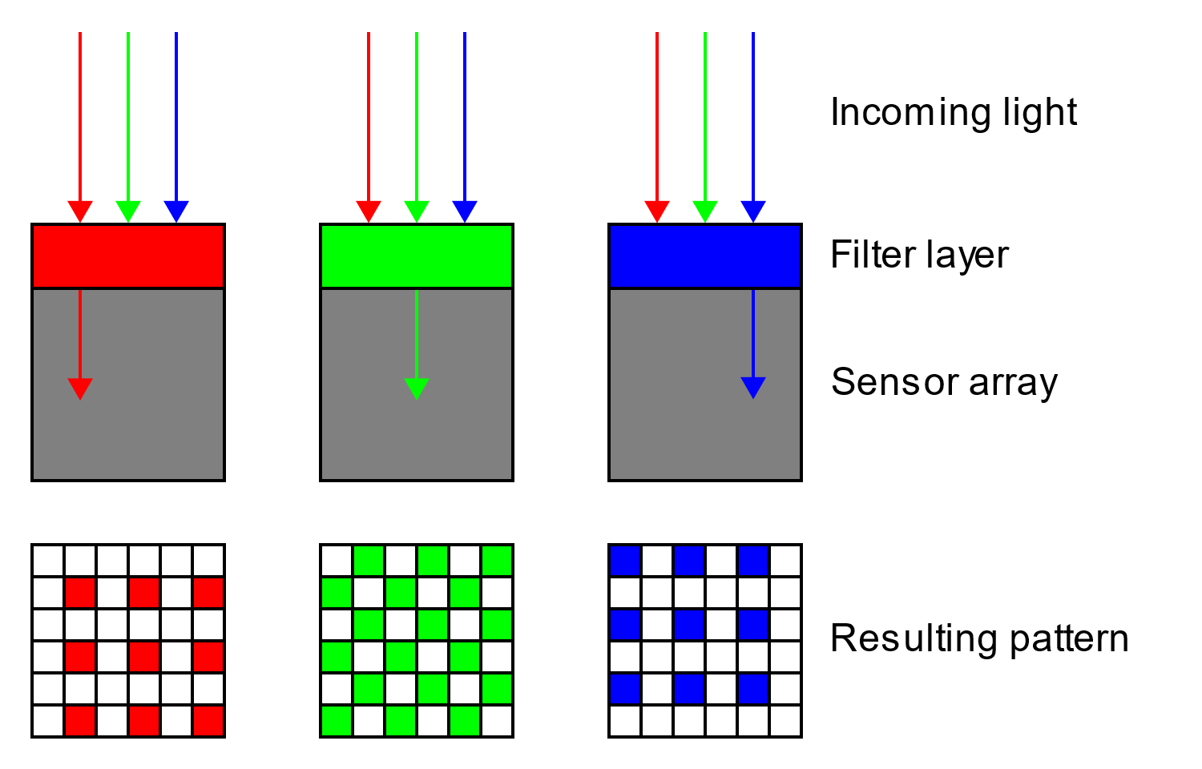
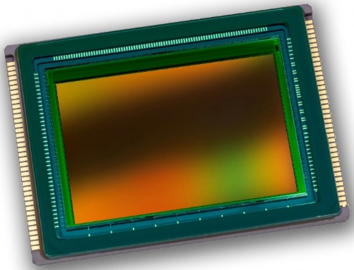
2.1 图像情报处理基础
2.1.1 图像情报的概念
所谓“图像情报”，就是对通过光学照相，红外传感器，激光，光电和雷达传感器（如合成孔径雷达）搜集到的内容加工后所得到的情报，其中物体的影像以光学或电子方式重现在胶片、电子显示器或其他媒体上。
具有二维数据的特性，点阵，像素，长、宽等等。所有二维数据的处理，都可借用一套方法。

Slide 5



2.1 图像情报处理基础
2.1.2 图像情报处理的内容
1.图像变换
2.图像增强
3.图像编码压缩
4.图像恢复与重建
5.图像分割
6.图像描述
7.图像分类与识别
8.图像信息安全
深度学习（Deep Learning）的驱动者，最广泛的应用领域

Slide 6
2.1 图像情报处理基础
2.1.2 图像情报处理的内容（有交叉）
1.图像变换
由于图像阵列很大，直接在空间域中进行处理，涉及的计算量很大，因此要采用各种图像变换的方法，如傅里叶变换、离散余弦变换、离散小波变换等间接处理技术，将空间域的处理转换为变换域的处理。例如傅里叶变换可以在频域中进行数字滤波处理。目前新兴研究的小波变换在时域和频域中都具有良好的局部化特征，它在图像处理中也有着广泛而有效的应用。

Slide 7
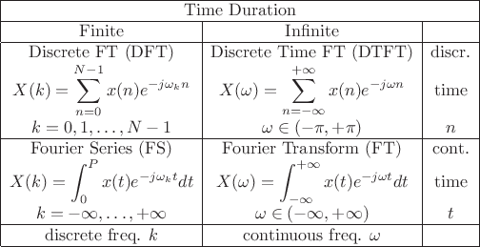
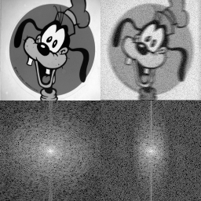
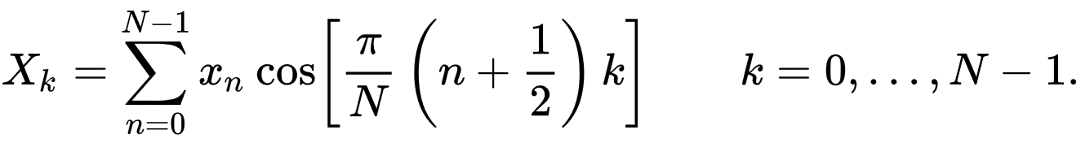
傅里叶变换（Fourier Transforms）
离散余弦变换
Discrete cosine transform

Slide 8
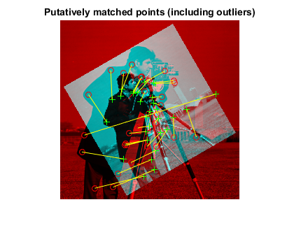
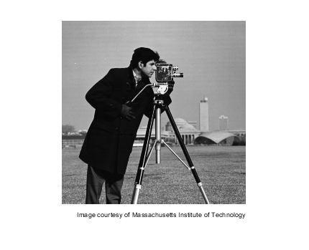
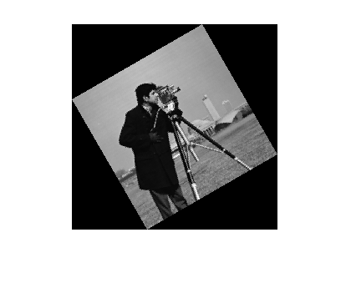
图像变换——Image Transformation
图像变换还包括传统的几何变换，如图像的缩放、旋转、平移、投影变换等。（Scale，rotate，shift）
安防监控的PTZ（ Pan/Tilt/Zoom）
关于不变性的问题： 稳健的特征。

Slide 9
2.1 图像情报处理基础
2.图像增强（Image Enhanced）
图像增强处理是指根据一定的要求，突出图像中感兴趣的信息，而减弱或去除不需要的信息，从而使得有用信息得到加强的信息处理方法。图像增强不考虑图像质量下降的原因，只突出图像中感兴趣的部分。

Slide 10
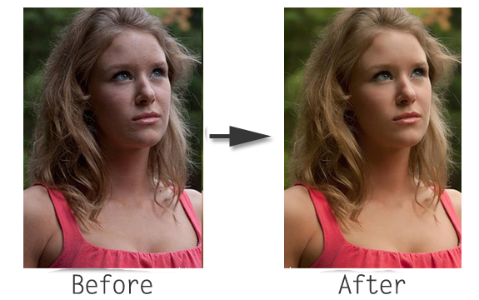
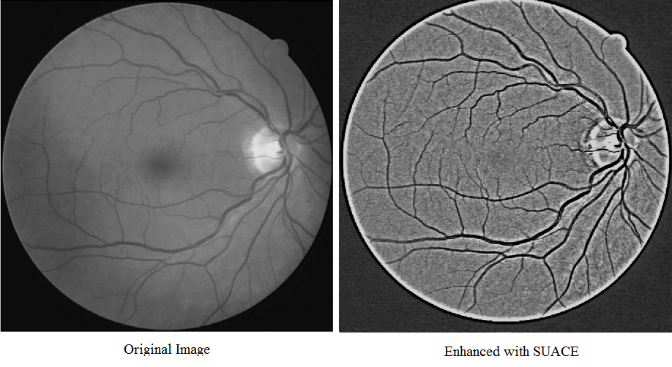
2.1 图像情报处理基础
例如，强化图像高频分量，可使图像中物体轮廓清晰，细节明显；强化低频分量可减少图像中噪声的影响。

Slide 11
2.图像增强
根据增强处理过程所在的空间不同，图像增强技术可分为基于空间域的增强方法和基于频率域的增强方法两类。
前者直接在图像所在的二维空间里进行处理，即直接对每一像元的灰度值进行处理；后者则是先将图像从空间域按照某种变换模型变换到频率域，然后在频率域空间对图像进行处理，再将其反变换到空间域。
图像增强主要方法有直方图增强、空域滤波法、频率域滤波法以及彩色增强法等。

Slide 12
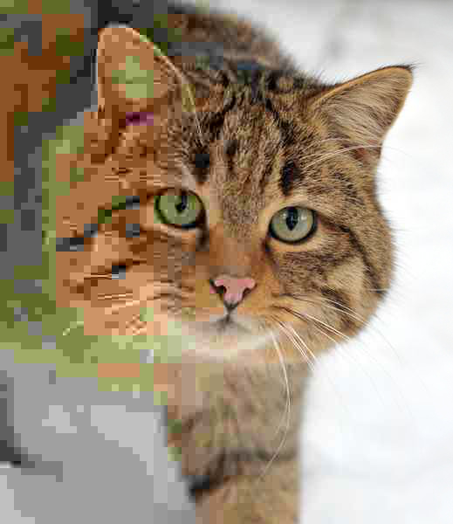
3.图像编码压缩 image compression，coding
数字图像的数据量是非常大的，存储是会占用大量空间，在数据传输时对通信信道及网络都造成的很大压力。因此，图像处理的重要内容之一就是图像的压缩编码。
图像压缩编码技术可以减少描述图像的数据量（及比特数），以节省图像传输、处理时间和减少占用的存储器容量。压缩可以在不失真的前提下获得，也可以在允许的失真条件下进行。
JPG、PNG、JPEG2000

Slide 13
图像恢复与重建（Image Resume, Restructure）
一副图像进行数字化处理后，得到一个二维数组，这个过程把图像转换成数据，而这些数据描述了图像。有了这些描述图像的数据，就可以进行各种处理。
图像重建就是如果有一组与图像有关的物理数据，反过来要建立图像。是一个极其复杂的信号处理过程，采用某种滤波方法，去除噪声、干扰、模糊等，恢复或重建原来的图像。由图像的多个一维投影重建该图像，可看成特殊的图像复原技术。
常见的图像重建方法有投影重建方法、变换重建方法、级数展开重建法和综合重建、体素级重建法和切片级重建法等。

Slide 14
图像恢复与重建（Image Resume, Restructure）
一副图像进行数字化处理后，得到一个二维数组，这个过程把图像转换成数据，而这些数据描述了图像。有了这些描述图像的数据，就可以进行各种处理。
图像重建就是如果有一组与图像有关的物理数据，反过来要建立图像。是一个极其复杂的信号处理过程，采用某种滤波方法，去除噪声、干扰、模糊等，恢复或重建原来的图像。由图像的多个一维投影重建该图像，可看成特殊的图像复原技术。
常见的图像重建方法有投影重建方法、变换重建方法、级数展开重建法和综合重建、体素级重建法和切片级重建法等。

Slide 15
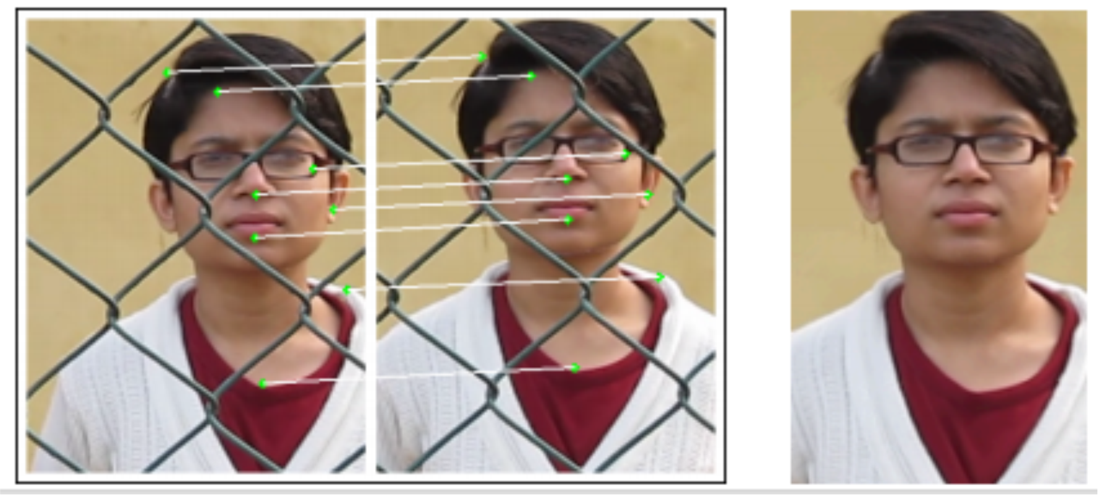
图像恢复的一个例子

Slide 16
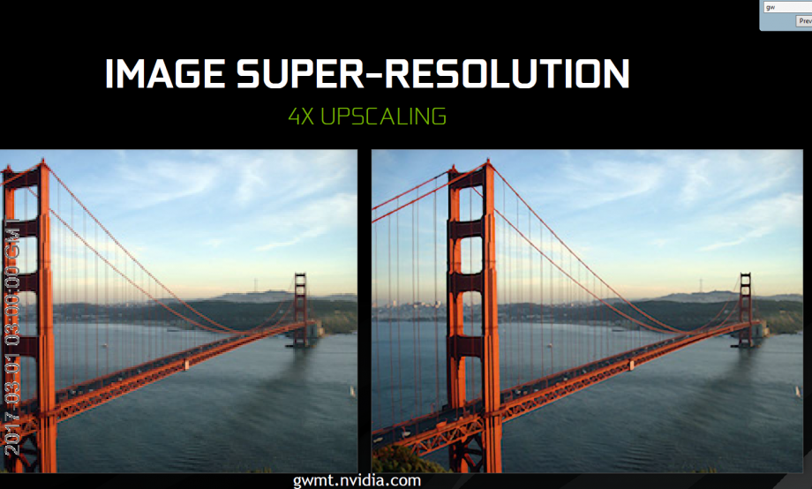
超分辨率重建——热点

Slide 17
2.1 图像分割 Image Segmentation
图像分割是数字图像处理中的关键技术之一，它是将图像中有意义的特征部分提取出来，如图像中的边缘、区域等，这是进一步进行图像识别、分析和理解的基础。虽然目前已研究出不少边缘提取、区域分割的方法，但还没有一种普遍适用于各种图像的有效方法。因此，对图像分割的研究还在不断深入之中，是目前图像处理中研究的热点之一。

Slide 18
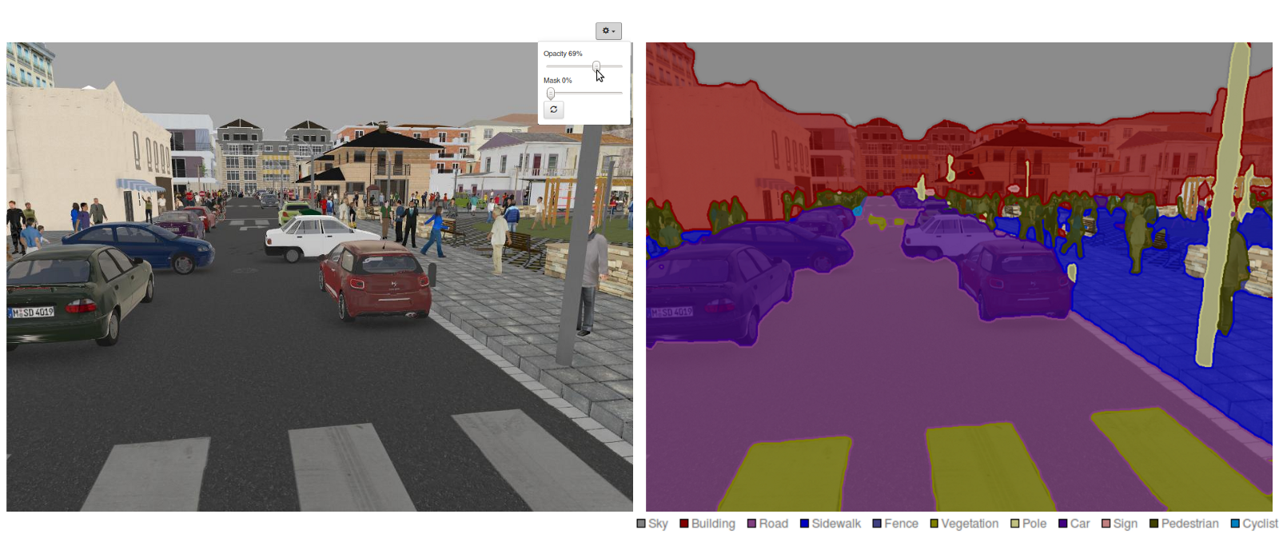
街景的分割

Slide 19
图像描述——Image Describe
图像描述是图像识别和理解的必要前提。经过图像分割后，得到的是若干区域和边界，通常把感兴趣的部分称为目标，其余的部分称为背景，最终目的是让计算机来识别这些目标。
一般图像的描述方法采用二维形状描述，它有边界描述和区域描述两类方法。对于特殊的纹理图像可采用二维纹理特征描述。随着图像处理研究的深入发展，已经开始进行三维物体描述的研究，提出了体积描述、表面描述、广义圆柱体描述等方法。
意图（Intention \ itutaion），注意力，关注度。高级方法

Slide 20
7.图像分类与识别(classification , recognition)
图像分类属于模式识别的范畴，其主要内容是图像经过某些预处理（增强、复原、压缩）后，进行图像分割和特征提取，从而进行判决、分类。
图像分类常采用经典的模式识别方法，有统计模式分类和句法模式分类，近年兴起的模糊模式识别和人工神经网络模式分类在图像识别中也越来越受到重视。
常见的识别应用包括光学字符识别、手写识别、指纹识别和人脸检测与识别等。

Slide 21
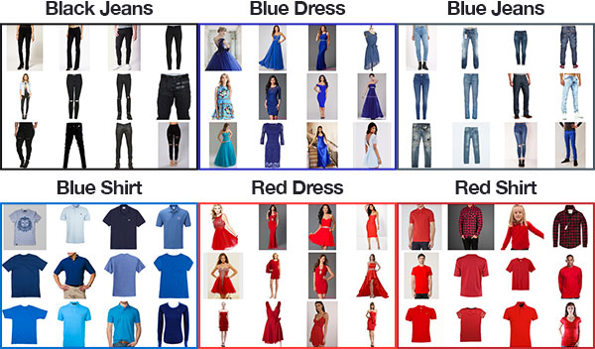
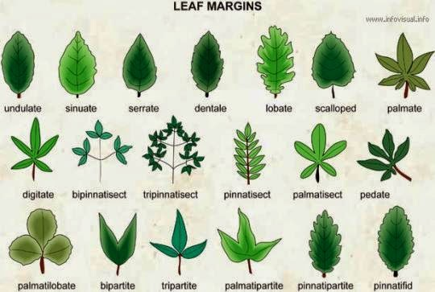
图像分类的例子

Slide 22
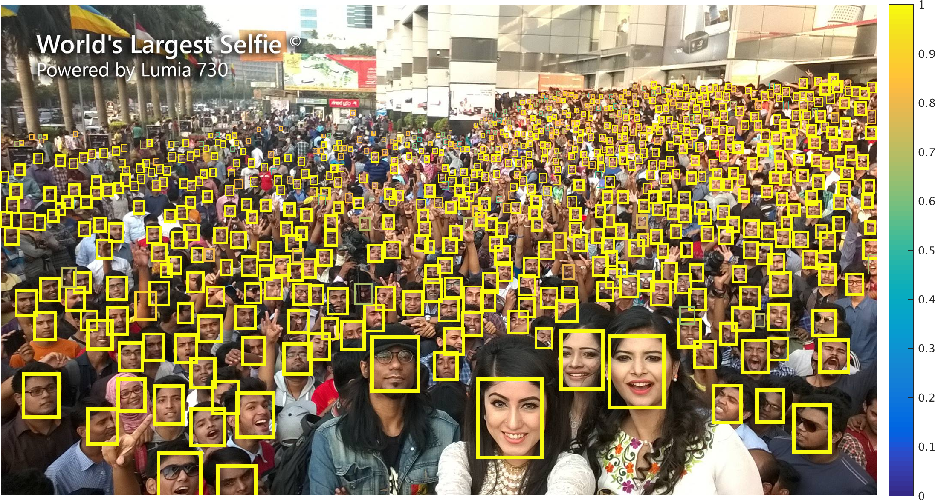
图像识别的例子

Slide 23
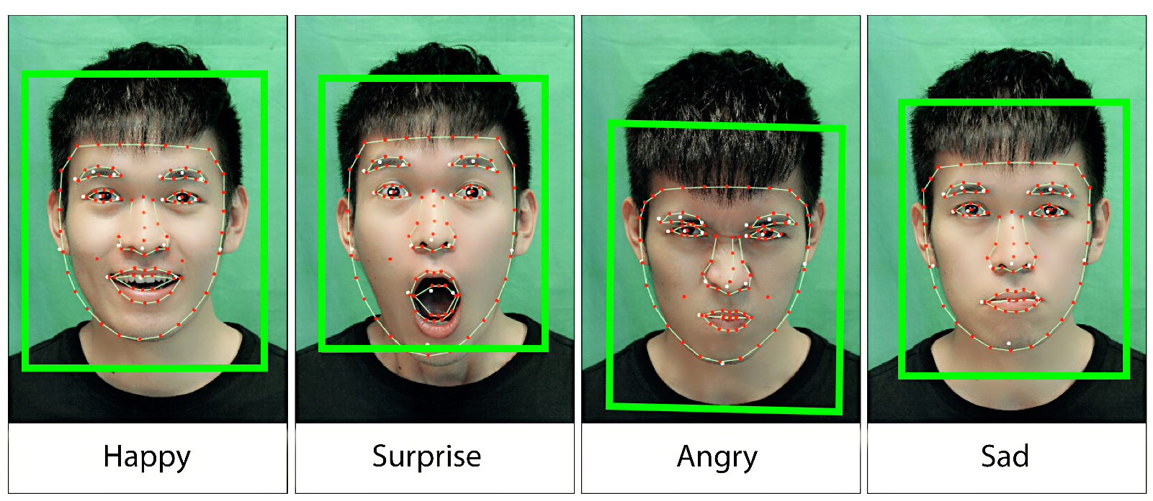
情绪识别

Slide 24
8、图像信息安全
图像信息安全是伴随着计算机网络和多媒体技术的迅速发展而产生的新问题。近年来，数字图像逐渐克服了因存储量巨大而带来的困难，成为信息表达方式的主流。然而如何保证数字图像信息的安全成为了热门的研究话题，它涉及到数学、密码学、信息论、计算机视觉及其他计算机应用技术等多门学科。

Slide 25
2.1 图像情报处理基础
图像信息安全问题有着极为广泛的含义，其中信息隐藏与伪装技术是十分有趣而有用的课题，即将正常的图像资料加工成一堆乱码使之难以辨认，或将加密资料隐藏或变换于另一非机密性的文件内容中，使之成为加入隐藏信息的目标文件。
信息隐藏与伪装技术主要包括数字图像置乱、数字图像信息隐藏、数字图像水印技术、数字图像分存等内容。

Slide 26

隐写（Steganography）
同一幅图片，打上不同的光，出现不同的数字

Slide 27
2.1 图像情报处理基础
2.1.3 图像情报处理的应用领域
图像是人们获取和交换信息的重要载体，图像处理的应用领域涉及人类生活和工作的方方面面。随着人类活动范围的不断扩大，图像处理的应用领域也将随之不断扩大。

Slide 28
2.1 图像情报处理基础
2.1.3图像情报处理的应用领域
1.航空和航天技术方面的应用
（1）对月球、火星照片的处理
美国喷气推进实验室对航天检测器“徘徊者”7号在1964年发回的几千张月球照片使用的几何校正、灰度变换、去除噪声等图像处理技术，绘制了月球表面地图，随后又获得月球的地形图、彩色图和全景镶嵌图，为人类登月打下了基础。

Slide 29
2.1 图像情报处理基础
（2）在飞机遥感和卫星遥感技术中
许多国家每天都派出很多侦查飞机对地球上感兴趣的地区进行大量的控制摄影，用配备有高级计算机的图像处理系统来判读分析，既节省了人力，又加快了速度，还可以从照片中提取人工所不能发现的大量有用情报。

Slide 30
2.1 图像情报处理基础
2.1.3 图像情报处理的应用领域
2.军事与公安方面的应用
军事方面：导弹的精确末制导，各种侦查照片的判读，具有图像传输、存储和显示功能的军事指挥自动化系统，飞机、坦克和军舰模拟训练系统等。
公安方面：公安业务图像的判读分析，指纹识别，人脸识别，不完整图像的复原以及交通监控、事故分析等。

Slide 31
2.1 图像情报处理基础
2.1.3 图像情报处理的应用领域
3.公共场所安全监控
美国9.11事件后，各国普遍意识到公共场所在国家安全方面存在的隐患，一些国家以及开始在机场安装人脸检测与识别系统，将乘客的面部图像进行处理后与逃犯的人脸图像数据库进行比较。

Slide 32
2.2 图像特征提取
2.2.1 图像基础
图像是指由输入设备捕捉的实际场景画面，或以数字化形式存储的任意画面。静止的图像是一个矩阵，由一些排成行列的点组成，这些点称为像素点（Pixel），这种图像称为位图（Bitmap）。位图中的位用来定义图中每个像素点的颜色和亮度。对于黑白图常用1位表示，对灰度图常用4位或8位表示该点的亮度，而彩色图有多种描述方法。
位图图像适合表现层次和色彩比较丰富、包含大量细节的图像。

Slide 33
矢量图（Vector Graphics）
矢量图形是计算机图形学中用点、直线或者多边形等基于数学方程的几何图元表示图像。
字体、LOGO、地图等
SVG格式
文件体积小。
无级缩放。
识别率高（车牌，各种OCR）。

Slide 34
2.2 图像特征提取
2.2.1.1 图像的基本属性
1.分辨率
分辨率是影响图像质量的重要参数，只要分为屏幕分辨率、图像分辨率、像素分辨率、打印分辨率等多种。
（1）屏幕分辨率（Display Resolution 物理特性决定的）
屏幕分辨率又称为显示分辨率，是指计算机显示器屏幕显示图像的最大显示区域，即显示器上能够显示出的像素数目，由水平方向和垂直方向的像素总数构成。一般采用800*600、1024*768、1280*1024、1600*1200等标准模式。

Slide 35
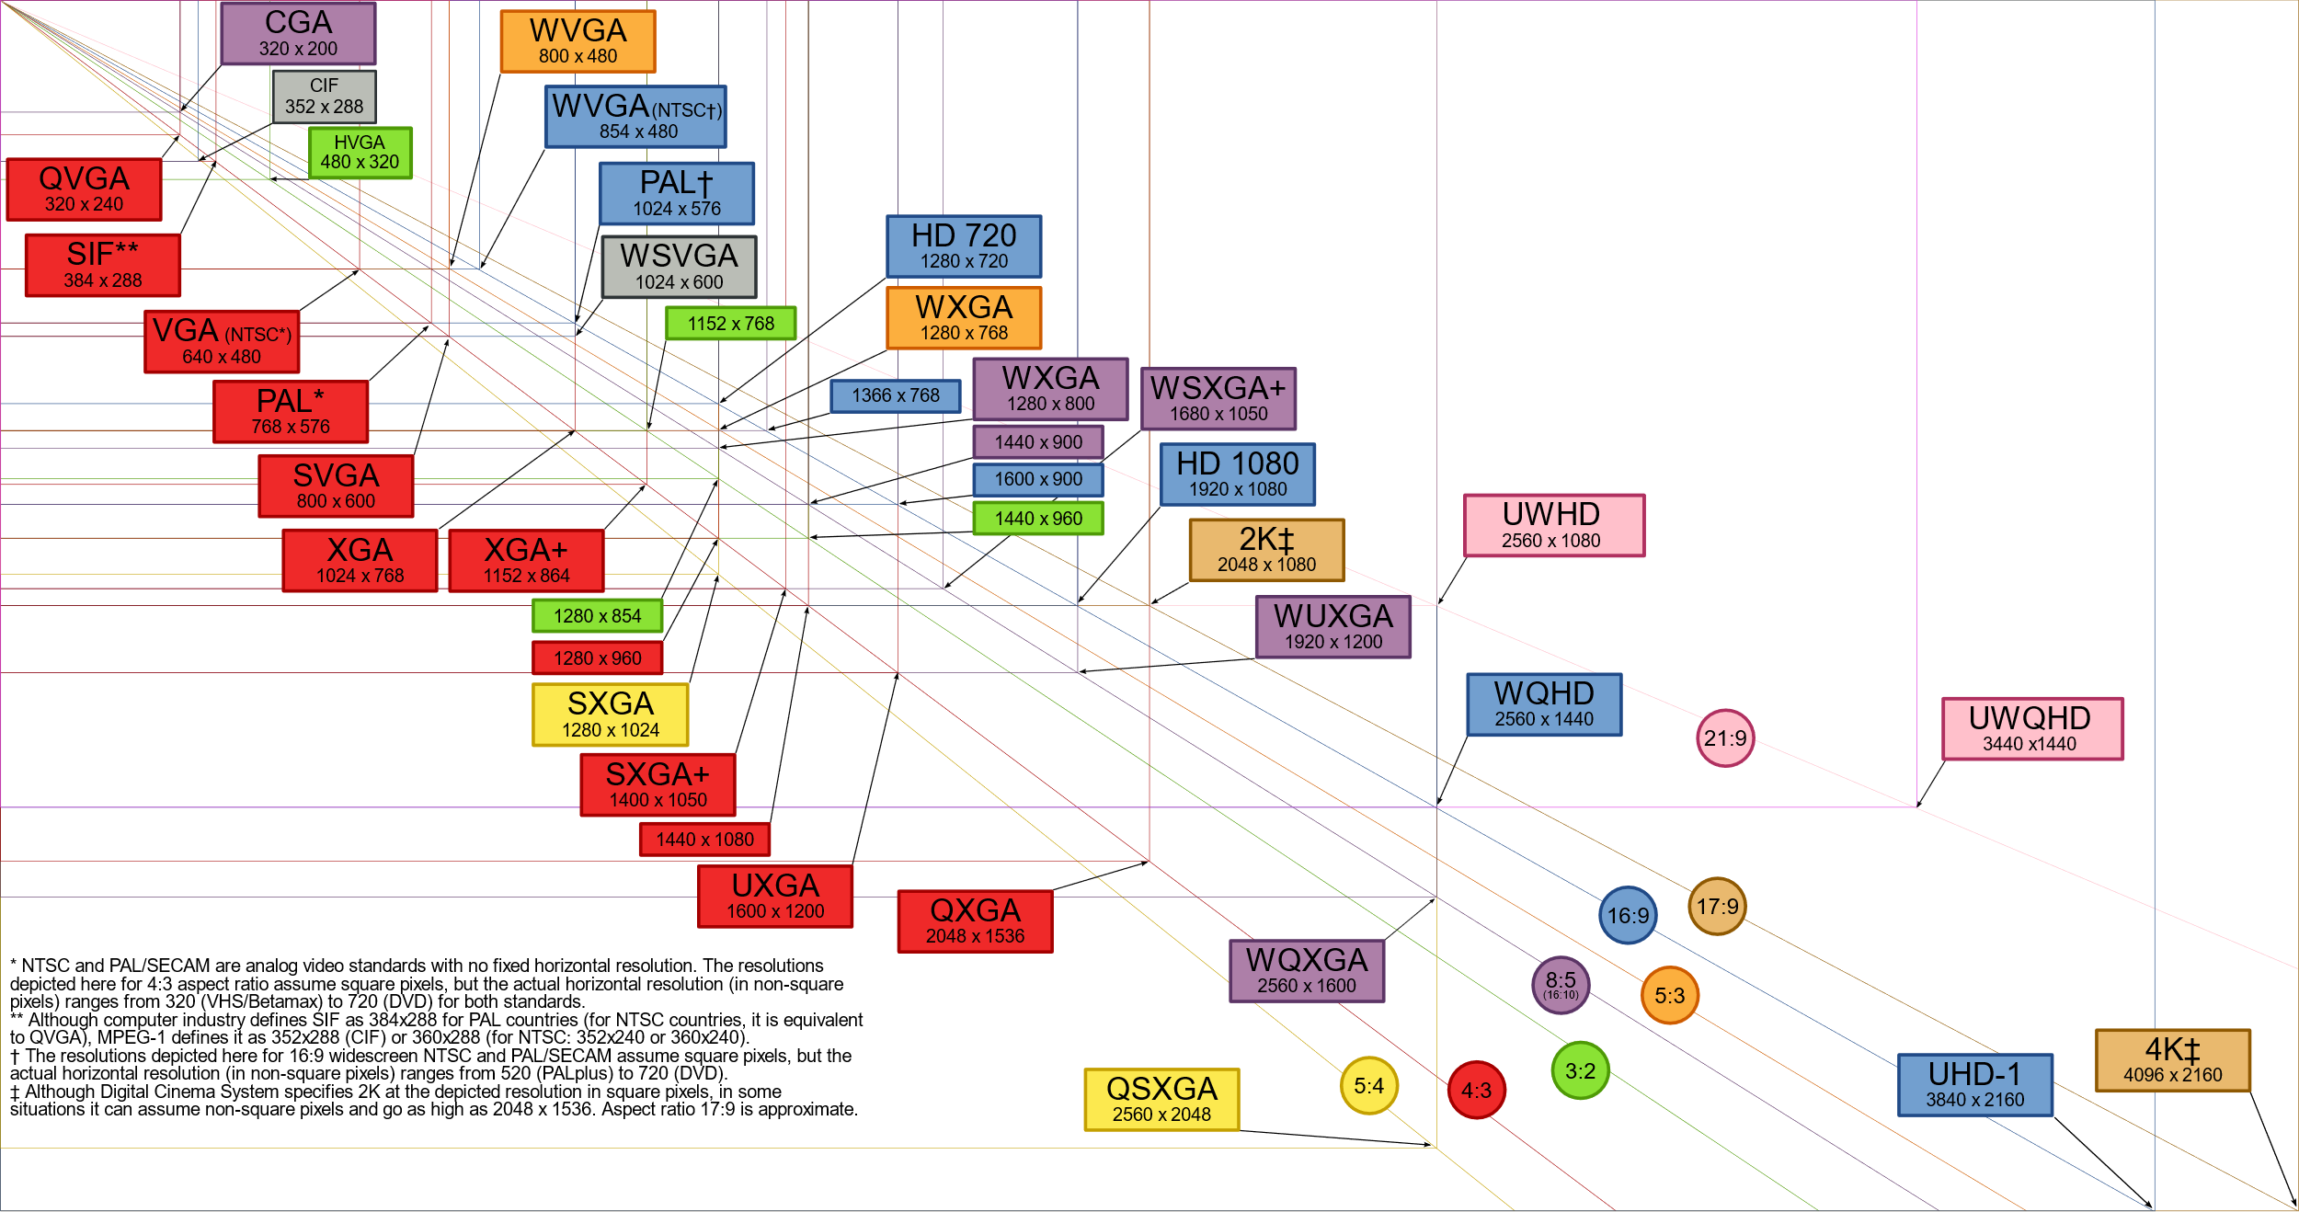
常用显示分辨率

Slide 36
2.2 图像特征提取
（2）图像分辨率
图像分辨率指数字化图像的实际大小，以水平和垂直像素点表示。图像的分辨率越高，所表示的像素就越多，所需的存储空间也就越大。
手机摄像头的像素（Pixels）
（3）像素分辨率
像素分辨率是指像素的宽高比，一般为1:1。在像素分辨率不同的机器间传输图像时会产生畸变，因此分辨率影响图像质量。

Slide 37
2.2 图像特征提取
（4）扫描分辨率和打印分辨率
扫描分辨率用于指定扫描仪在扫描图像时每英寸所包含的点数，打印分辨率指图像打印时每英寸可识别的点数，两者均已dpi为衡量单位。
扫描分辨率反映了扫描后的图像与原始图像之间的差异程度，分辨率越高，差异越小。
打印分辨率反映了打印的图像与原始图像直接的差异程度，越接近原图像的分辨率，打印质量越高。
也是由物理特性决定的，尤其是上限。提高分辨率，并不会带来信息的增加。

Slide 38
2.2 图像特征提取
2.图像灰度
图像灰度是指图像中每个像素的颜色（或亮度）信息所占的二进制位数，它决定了构成图像的每个像素可能出现的最大颜色数。屏幕上每个像素都用1位或多位描述其颜色信息。如单色图像的灰度为1位，表示亮与暗；若每个像素4位，则表示支持16色；8位支持256色；若灰度为24位，则颜色多达1677万中，称为真彩色。
作业：
写代码：将一副彩色图片，变成灰度图。保存为PNG格式和BMP格式，比较图像大小，。可以调用工具库，但是不要直接用PS。

Slide 39
2.2 图像特征提取
2.2.1 图像基础
2.2.1.1图像的基本属性
3.图像文件大小
用Byte（字节）为单位表示图像文件的大小时，描述方法为：（高*宽*灰度位数）/8，图像文件大小影响到图像从硬盘或光盘读入内存的传送时间，为了减少该时间，应缩小图像尺寸或采用图像压缩技术。

Slide 40
2.2 图像特征提取
2.2.1 图像基础
2.2.1.2 图像文件格式
图像文件格式可分为压缩格式和非压缩格式，有些文件格式两者兼有。压缩格式中，有些采用游程长编码，如PCX、BMP文件格式，有些采用LZW压缩方法，如GIF、TIF文件格式，还有的采用JPEG压缩算法，如JPG、PIC文件格式等。下面主要介绍BMP、GIF、JPG这三类文件格式。
有损压缩（lossy），无损压缩（lossless）？
作业问题2：
有损压缩：压缩比大，运算时间长，还是压缩比小，时间长？
自己找图片。

Slide 41
2.2 图像特征提取
1.BMP格式
BMP是Bitmap（位图）的缩写，是一种与设备无关的图像文件格式，有压缩和非压缩之分。BMP支持黑白图像、16色和256色的伪彩色图像以及RGB真彩色图像。
BMP格式文件的特点是包含的图像信息较为丰富，缺点是占用磁盘空间较大，因此在单机上比较流行。

Slide 42
作业题（小作业）
在一个BMP图片内嵌入一段文字，并正确提取。
提示：把文字字符串的每一位，替换掉BMP图片的每一个像素的红色的最后一位。
代码包含Embed和Extract两个函数。
Embed函数的输入为BMP文件的文件名、嵌入的字符串、以及输出的文件名。
Extract函数的输入为包含隐藏信息的BMP文件，执行后，直接在屏幕输出嵌入的字符串。

Slide 43
2.2 图像特征提取
2.GIF格式
GIF是图形文件交换格式的英文缩写，是一种高压缩比的彩色图像文件格式。GIF不支持24位真彩色图像，最多存储256色彩色图像或灰度图像，且允许用户为图像设置背景的透明属性。GIF优点在于提供足够的信息并很好的组织这些信息，使得不同的输入/输出设备能够方便地交换图像。缺点在于最多有256种彩色，没有为存储灰度或彩色校正数据提供便利。

Slide 44
2.2 图像特征提取
3.JPG格式
JPG文件格式是Apple Mac机器上使用的一种图像格式，是一种被广泛使用的静态图像压缩标准。JPG图像压缩格式在去除冗余信息时，通过有选择地抛弃数据来压缩、牺牲图像质量，获得较小的图像文件。这种格式的特点是文件非常小，而且可以调整压缩比，适用于处理大量图像的场合，一般不适合存储原始图像素材。

Slide 45
2.2 图像特征提取
2.2.2 颜色特征提取
对于一副彩色图像来说，颜色是最重要的底层特征，是人对图像感知和认识过程中第一步识别的内容。对数字图像来说，必须要对真实世界的颜色进行模拟和还原，这个过程是通过对图像获取设备的光电传感器信号进行颜色空间建模和量化得来的。

Slide 46
2.2 图像特征提取
2.2.2.1 颜色空间
原始的彩色图像，一般由红、绿、蓝三种基色的图像组成，然而人的视觉系统对彩色色度的感觉和亮度的敏感性是不同的，因此产生了不同的色彩空间表示。典型的色彩空间包括RGB空间、YUV和YIQ空间、HIS空间等。

Slide 47
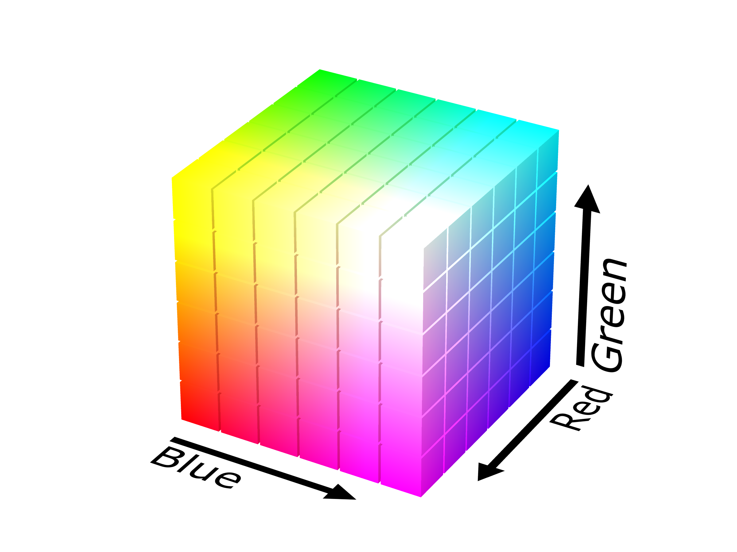
1.RGB空间
自然界常见的各种颜色光，都可由红（R）、绿（G）、蓝（B）三种颜色光按不同比例相配而成，同样绝大多数颜色光也可以分解成红、绿、蓝三种色光，当然三种基色的选择不是唯一的。由于人眼对红绿蓝三种色光最敏感，因此这三种颜色相配所得的彩色范围也最广。

Slide 48
2.2 图像特征提取
2.YUV和YIQ空间
YUV和YIQ是现代彩色电视系统中采用的色彩空间，亮度信号Y解决了彩色电视机和黑白电视机的兼容问题；色差信号UV或IQ利用人眼的视觉特性，可用较少的位数进行编码，压缩图像数据的数据量。
这两种表示方式的共同点是用其中一个分量Y表示像素的亮度，用其余两个分量表示像素的色差，人眼对于像素点的亮度分辨率较强，对像素的色度分辨率较弱。
YUV与YIQ中的色差是不同的，但存在一定转换关系。在色度矢量图中，IQ正交坐标轴与UV正交轴有33°夹角。

Slide 49
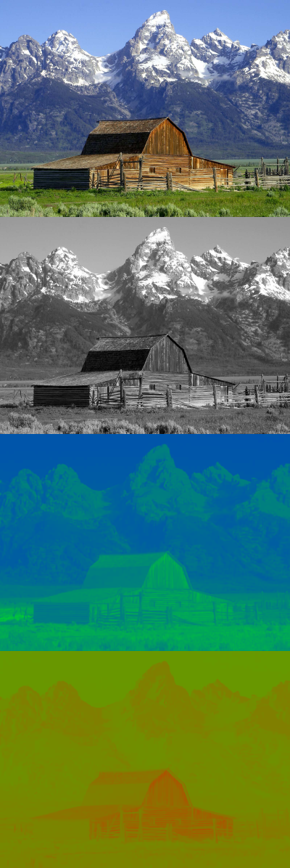
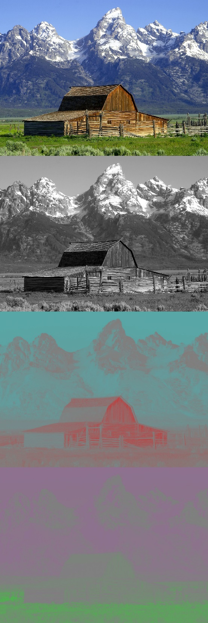
2.2 图像特征提取
YUV和YIQ空间
这两种表示方式的共同点是用其中一个分量Y表示像素的亮度，用其 YUV与YIQ中的色差是不同的，但存在一定转换关系。在色度矢量图中，IQ正交坐标轴与UV正交轴有33°夹角。

Slide 50
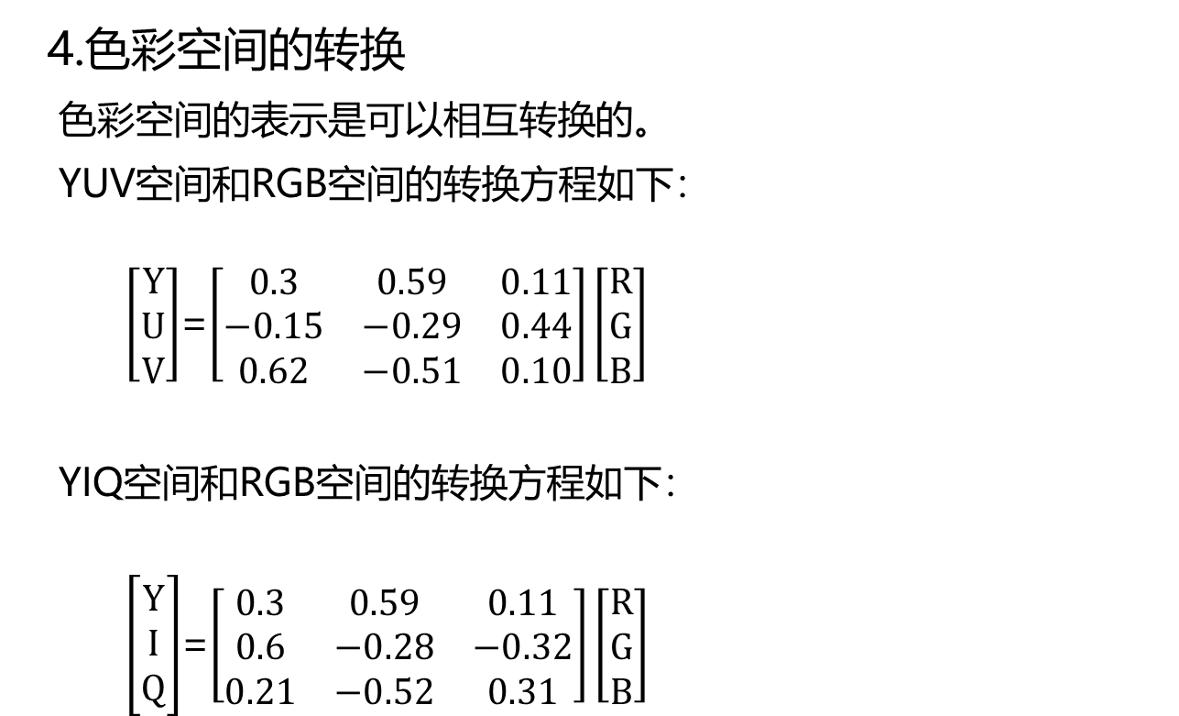
2.2 图像特征提取
4.色彩空间的转换
色彩空间的表示是可以相互转换的。
YUV空间和RGB空间的转换方程如下：
$\left[\begin{matrix}Y \\ U \\ V\end{matrix}\right]$=$\left[\begin{matrix}0.3 & 0.59 & 0.11 \\ −0.15 & −0.29 & 0.44 \\ 0.62 & −0.51 & 0.10\end{matrix}\right]\left[\begin{matrix}R \\ G \\ B\end{matrix}\right]$
YIQ空间和RGB空间的转换方程如下：
$\left[\begin{matrix}Y \\ I \\ Q\end{matrix}\right]$=$\left[\begin{matrix}0.3 & 0.59 & 0.11 \\ 0.6 & −0.28 & −0.32 \\ 0.21 & −0.52 & 0.31\end{matrix}\right]\left[\begin{matrix}R \\ G \\ B\end{matrix}\right]$

Slide 51
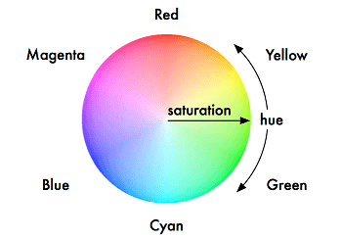
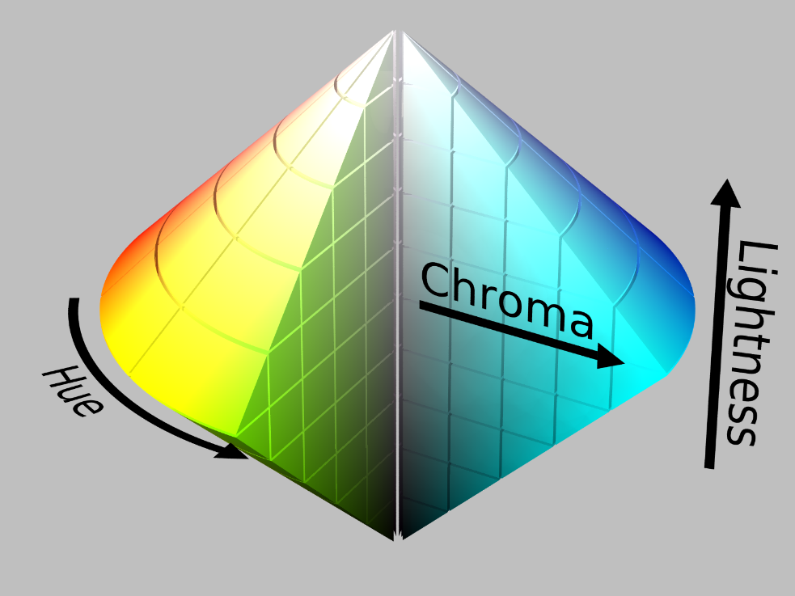
HSI颜色空间
HSI色彩空间中的H为色调、S为饱和度、I表示光的强度或亮度，它比RGB色彩空间更符合人的视觉特性。采用HSI空间能够减少彩色图像处理的复杂性，增加快速性。它更接近人对彩色的认识和解释，在HSI空间中可大大简化图像分析和处理的工作量。
（青Cyan，蓝Blue，品红Magenta，红Red，黄Yellow，绿Green）

Slide 52
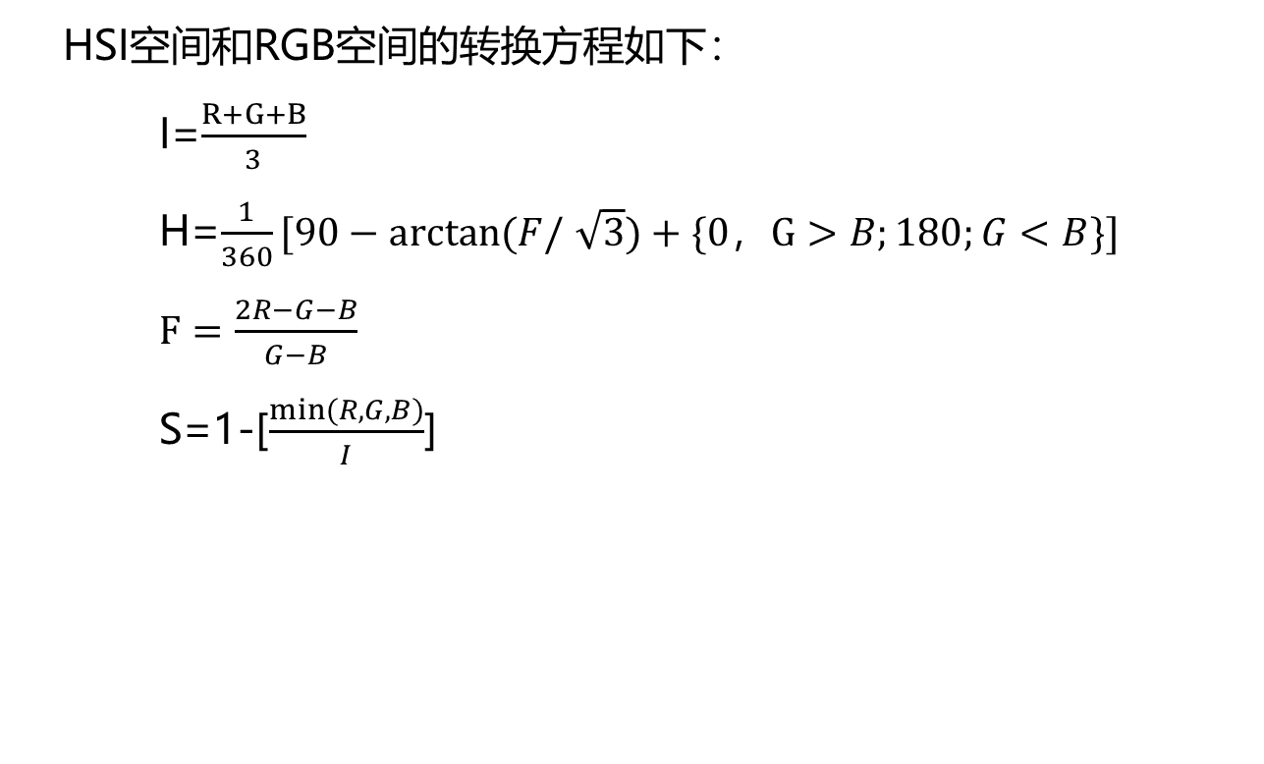
2.2 图像特征提取
HSI空间和RGB空间的转换方程如下：
I=$\frac{R+G+B}{3}$
H=$\frac{1}{360}[90−arctan⁡(F/$ $\sqrt{3})+\{0，G>B;180;G<B\}]$
$F=\frac{2R−G−B}{G−B}$
S=1-[$\frac{min⁡(R,G,B)}{I}$]

Slide 53
THANK YOU

